Slide 1


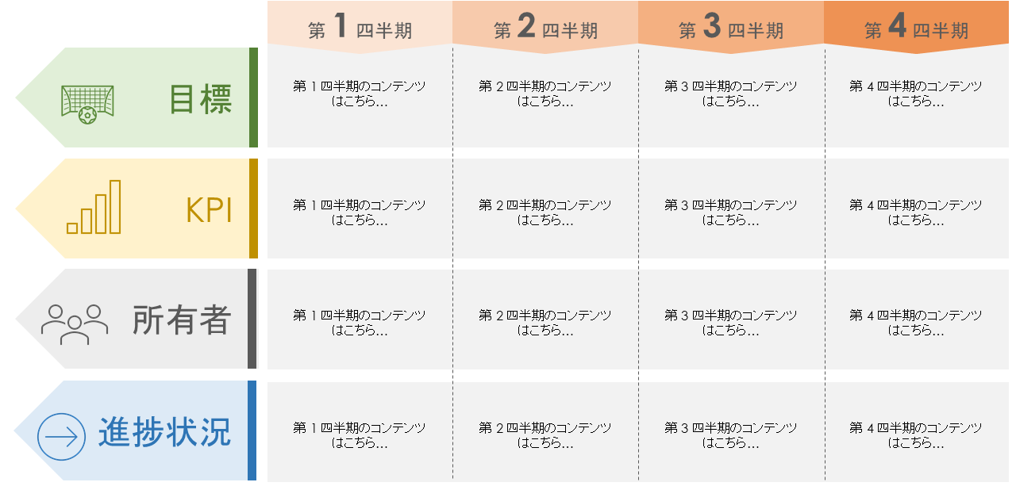
年間計画
スライド テンプレート
作成者: 名前
日付: YY/MM/DD

Slide 2





ビジョン ステートメント
第 1 四半期
第 2 四半期
第 3 四半期
第 4 四半期
目標
第 1 四半期のコンテンツはこちら…
第 2 四半期のコンテンツはこちら…
第 3 四半期のコンテンツはこちら…
第 4 四半期のコンテンツはこちら…
KPI
第 1 四半期のコンテンツはこちら…
第 2 四半期のコンテンツはこちら…
第 3 四半期のコンテンツはこちら…
第 4 四半期のコンテンツはこちら…
所有者
第 1 四半期のコンテンツはこちら…
第 2 四半期のコンテンツはこちら…
第 3 四半期のコンテンツはこちら…
第 4 四半期のコンテンツはこちら…
進捗状況
第 1 四半期のコンテンツはこちら…
第 2 四半期のコンテンツはこちら…
第 3 四半期のコンテンツはこちら…
第 4 四半期のコンテンツはこちら…

Slide 3
免責条項 Smartsheet がこの Web サイトに掲載している記事、テンプレート、または情報などは、あくまで参考としてご利用ください。Smartsheet は、情報の最新性および正確性の確保に努めますが、本 Web サイトまたは本 Web サイトに含まれる情報、記事、テンプレート、あるいは関連グラフィックに関する完全性、正確性、信頼性、適合性、または利用可能性について、明示または黙示のいかなる表明または保証も行いません。これらの情報に依拠して生じたいかなる結果についても Smartsheet は一切責任を負いませんので、各自の責任と判断のもとにご利用ください。

